Slide 1

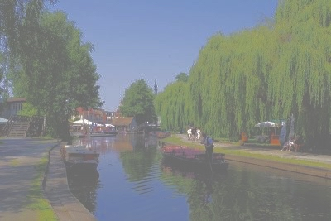
Webseite zur Stadt Lübbenau

Slide 2
Gliederung
Zielsetzung
Vorüberlegungen und Konzept
Aufbau und Vorgehensweise
HTML- Vorlage
Startseite
Hundehalterverordnung & Feuerwerksverordnung
Online-Kontaktformular
Herausforderungen
Fazit

Slide 3
Zielsetzung
Erstellen einer Webseite zur Stadt Lübbenau
Bürgeramt
Online-Kontaktformular
Zugriff auf Dokumente
Verlinkungen weiterer Informationen

Slide 4
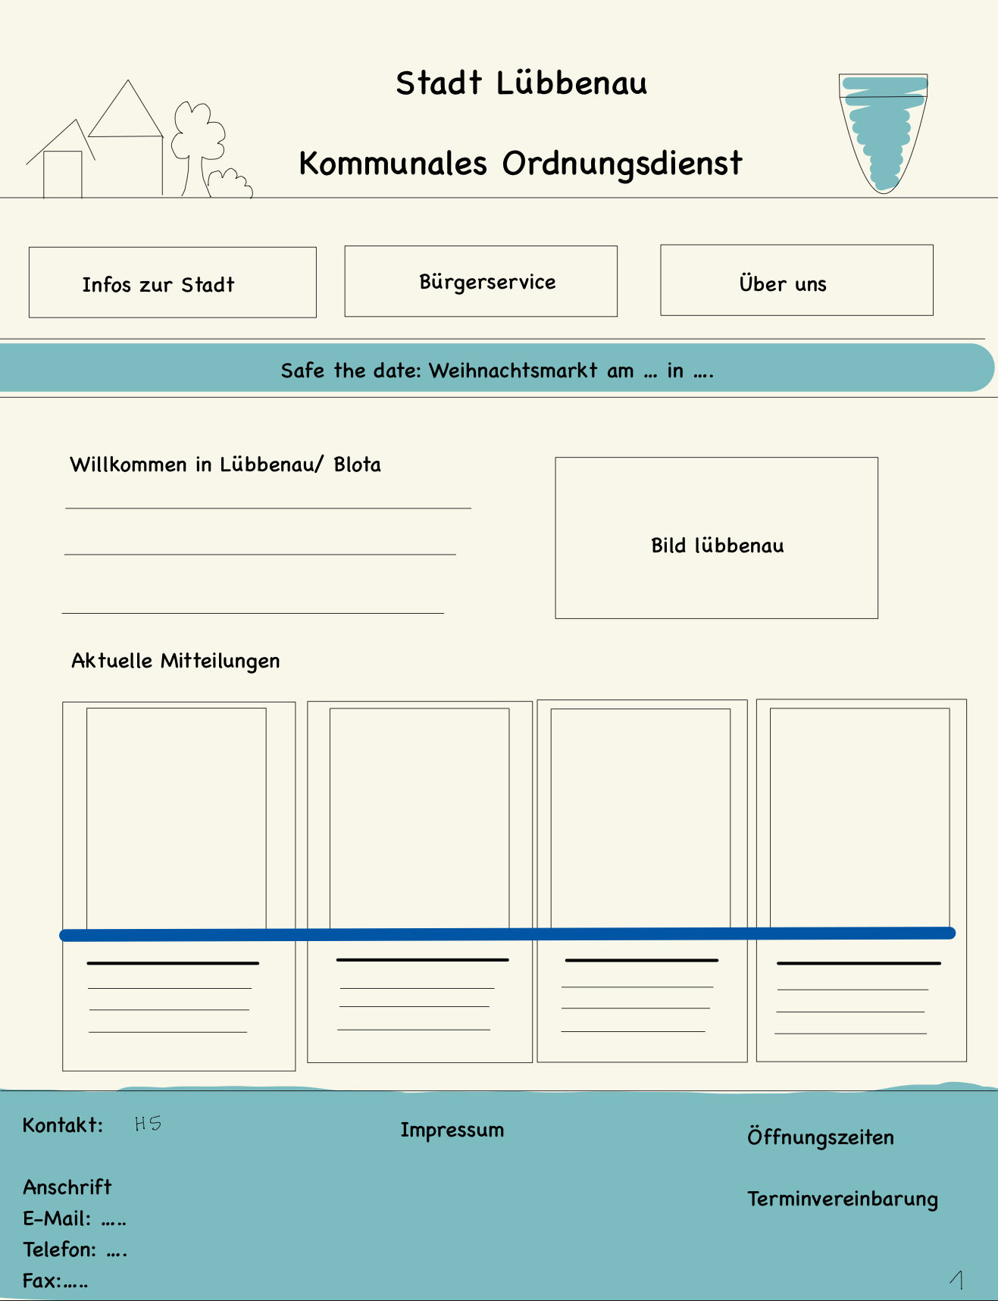
Vorüberlegung und Konzept
Nutzung GitHub (Zusammenarbeit, Nano teilweise abgestützt, Teststrang-> richtige Webseite nicht geändert)
Erstellung Skizze zu jeweiligen Seiten für möglichen Aufbau
Aufteilung zu erarbeitenden Schritten
Recherche bisherigen unbekannten Codes

Slide 5
Aufbau und Vorgehensweise der HTML-Vorlage
Entwicklung eines einheitlichen und konsistenten Designs für eine Vorlage
Designkonzept als Grundlage für Ausarbeitung finaler Vorlage
Grundgerüst jeder Seite: Body-Bereich -> dieser umfasst Header, Main-Bereich und Footer
Header und Footer auf allen Seiten identisch, Inhalt im Main-Bereich variiert je nach Seite
Konzeption

Slide 6
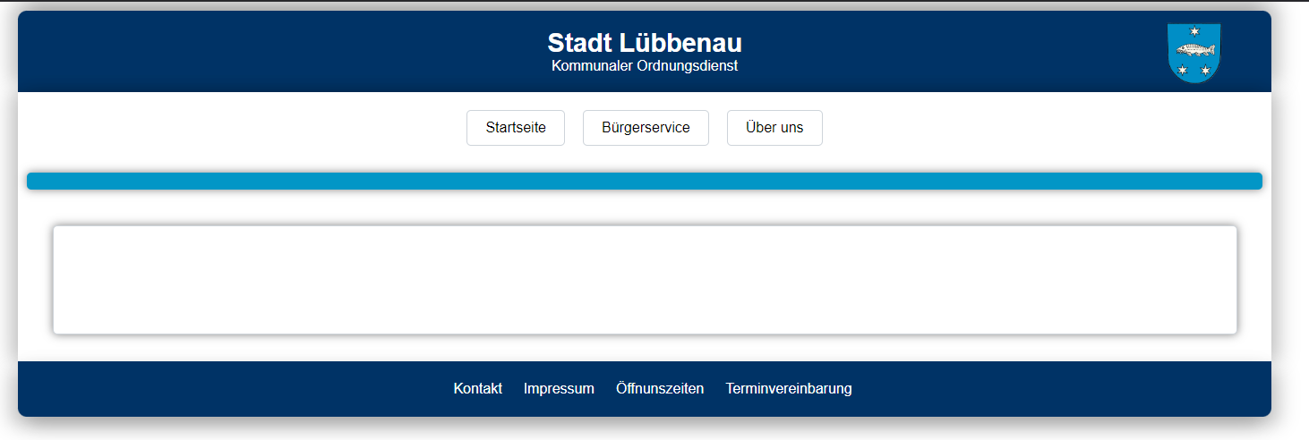
Aufbau und Vorgehensweise der HTML-Vorlage
Aufbau der Vorlage
Verwendung zahlreicher div-Elemente für Strukturierung und Gestaltung der Vorlage
zudem Einsatz des CSS-Attributes „max-width“

Slide 7
Aufbau und Vorgehensweise der HTML-Vorlage
abgerundete Ecken
Schattierungen für ein modernes und ansprechendes Erscheinungsbild
Designmerkmale

Slide 8
Aufbau und Vorgehensweise der HTML-Vorlage
Codes für Designmerkmale
/*Ecken abrunden*/
border-top-left-radius: 10px; /*Die Linke obere Ecke des Headers hat eine Rundung mit dem Wert 10 Pixel*/
border-top-right-radius: 10px; /*Die Rechte obere Ecke des Headers hat eine Rundung mit dem Wert 10 Pixel*/
border-radius: 5px; /*Alle Ecken werden abgerundet*/
/*Schatten erstellen*/
box-shadow: -10px -10px 20px rgba(0, 0, 0, 0.2) /*RGBA gibt die zu Verwendende Farbe an, 0 0 0 steht für Schwarz. Die 4. Zahl gibt die Stärke der Farbe an*/
/*Die 3 px Daten geben an wo der Schatten starten soll, also -10px über oder unter oder rechts vom Bauteil, so wie man es möchte.*/

Slide 9
Aufbau und Vorgehensweise der HTML-Vorlage
Header enthält kurzen Titel: „Stadt Lübbenau – Kommunaler Ordnungsdienst“
nachgebildete Version des Stadtwappens Lübbenau (mit Goodnotes erstellt)
Header

Slide 10
Aufbau und Vorgehensweise der HTML-Vorlage
Navigation
umfasst drei Links: „Startseite“, „Bürgerservice“ und „Über uns“
durch Anklicken der Links Aufruf der jeweiligen Seiten
beim Überfahren der Links mit der Maus (Hover-Effekt) ändern sich Schrift- und Hintergrundfarbe

Slide 11
Aufbau und Vorgehensweise der HTML-Vorlage
/*Navigations Knöpfe*/
/*So wird der Knopf im Standard dargestellt*/
.nav-btn {
background-color: white; /*Hintergrundfarbe*/
border: 1px solid #ced4da; /*Rand Dicke sowie Farbe*/
color: black; /*Schriftfarbe*/
text-decoration: none;
border-radius: 5px; /*Runde Ecken*/
padding: 10px 20px; /*Abstand*/
margin: 0 10px; /*Abstand*/
font-size: 1rem; /*Größe der Schrifft*/
cursor: pointer; /*Der Curser / die Maus wird als Pointer genutzt*/
transition: background-color 0.3s, color 0.3s;
/*Wie lange soll es dauern bis die Hintergrund und Schrifftfarbe beim rüberhovern angepasst wird.*/
}
/*Diese Farben ändern sich sobald die Maus rüber Hovered*/
.nav-btn:hover {
background-color: #003366; /*Hintergrundfarbe wird angepasst*/
color: white; /*Schriftfarbe wird angepasst*/
}
Code für Navigation

Slide 12
Aufbau und Vorgehensweise der HTML-Vorlage
hellblauer Balken unterhalb der Navigationslinks zur Anzeige des Seitentitels

Slide 13
Aufbau und Vorgehensweise der HTML-Vorlage
- Content-Block variiert auf jeder Seite und umfasst jeweilige Informationen und Texte

Slide 14
Aufbau und Vorgehensweise der HTML-Vorlage
enthält vier Links: „Kontakt“, „Impressum“, „Öffnungszeiten“ und „Terminvereinbarung“
Hover-Effekt: weißer Balken bzw. Unterstrich unter jeweiligen Link eingeblendet
Links „Kontakt“ und „Öffnungszeiten“ -> detaillierte Informationen im zusätzlichen Feld
Links „Impressum“ und „Terminvereinbarung“ führen zu entsprechenden Seiten
Footer

Slide 15
Aufbau der Startseite
Main-Bereich
Unterteilung des Main-Bereiches in zwei separate Content-Blöcke:
erster Content-Block: kurzer Begrüßungstext für Besucher der Website
links neben Begrüßungstext befindet sich passendes Bild

Slide 16
Aufbau der Startseite
zweiter Content-Block dient Darstellung von aktuellen Mitteilungen (Informationsquelle für Bürger der Stadt)
Aufbau der Mitteilungen:
zugehörige Bilder (visuelle Veranschaulichung der Informationen)
horizontaler blauer Trennstrich gliedert Mitteilungen in zwei Bereiche -> prägnante Überschrift und kurzer Informationstext
weiterführende Informationen werden durch Hinweistext kenntlich gemacht -> interaktiver „Hier“-Link führt Nutzer zur Folgeseite

Slide 17
Aufbau der Startseite
Sektionsbalken als Banner
oberster Bereich der Startseite wird durch Sektionsbalken genutzt
-> Banner für bevorstehende Veranstaltungen mit Titel „Save the date“

Slide 18
Aufbau und Codes
Bürgerservice
Kopf- und Fußzeile von der Startseite übernommen -> Einheitlichkeit
Zwischenüberschrift: jeweiliges Thema der Seite
Entscheidung der Hauptthemen fiel auf Hundehaltung und Feuerwerk
Aufbau

Slide 19
Aufbau und Codes
Bürgerservice
<table border=“1“>
<tr> <td> </td> </tr>
<tr> <td> </td> </tr>
1. Gedanke:
Tabelle

Slide 20
Aufbau und Codes
Bürgerservice
<div class=”content-block”> style=”display”: flex; align-content: space-evenly;”>
<div class=“content-block-U>
<a href=”Hundehaltung1.html”>
<img src=“Quelle des Bildes“ alt“Text“
<p> <b> Hundehaltung </b>
Kurzer Einleitungstext </p>
</a> </div>
<div class=“content-Block-U> </div>
</div>
2. Gedanke :
Zwei Informationsblöcke

Slide 21
Aufbau und Codes
Hundehaltung und Feuerwerk
Kopf- und Fußzeile von der Startseite übernommen -> Einheitlichkeit
Zwischenüberschrift: jeweiliges Thema der Seite
Aufbau beider Seiten ähnlich: Informationstexte, Gesetzestext- Ausschnitte, Kontaktdaten, Bild und Verlinkungen zu den verschiedenen Gesetzen und Verordnungen sowie bereits vorhandenen Formularen
Aufbau

Slide 22
Aufbau und Codes
Hundehaltung und Feuerwerk
<a href=“Domain der Internetseite”> Name der auf der Webseite zu sehen sein soll </a>
Verlinkungen

Slide 23
Aufbau der Seite „Online-Kontaktformular“
Sektionsbalken
enthält Titel der Seite „Online-Kontaktformular“
Contentblock
befindet sich unter Sektionsbalken
enthält drei Input-Felder vom Typ „Text“ mit Namen: „Name“, „E-Mail-Adresse“, „Telefon“
darunter befindet sich „Textarea“ zur detaillierten Beschreibung des Anliegens
„Senden-Button“ am Ende des Formulars

Slide 24
Probleme/ Herausforderungen
& Lösungsansätze

